Slide 1


Slide 2
MẶT CẦU – KHỐI CẦU (phần 1)
A. Lý thuyết
NỘI DUNG BÀI HỌC
B.Ví dụ minh họa (không có)
Phần 1. Nhận biết
Phần 2. Thông hiểu
Phần 3. Vận dụng thấp
Phần 4. Vận dụng cao
C. Bài tập tự luyện (không có)

Slide 3
Phần 1. CÂU HỎI NHẬN BIẾT
Câu 1
Câu 2
Câu 3
Câu 4
Câu 5
Câu 6
Câu 7
Câu 8
Câu 9
Câu 10
Câu 11
Câu 12
Câu 13
Câu 14
Câu 15

Slide 4
Phần 2. CÂU HỎI THÔNG HIỂU
Câu 1
Câu 2
Câu 3
Câu 4
Câu 5
Câu 6
Câu 7
Câu 8
Câu 9
Câu 10
Câu 11
Câu 12
Câu 13
Câu 14
Câu 15

Slide 5
Phần 3. CÂU HỎI VẬN DỤNG THẤP
Câu 1
Câu 2
Câu 3
Câu 4
Câu 5
Câu 6
Câu 7
Câu 8
Câu 9
Câu 10
Câu 11
Câu 12
Câu 13
Câu 14
Câu 15

Slide 6
Phần 4. CÂU HỎI VẬN DỤNG CAO
Câu 1
Câu 2
Câu 3
Câu 4
Câu 5

Slide 7
C. Bài tập tự luyện
Câu 1
Câu 1
Câu 1
Câu 1
Câu 1
Câu 1
Câu 1
Câu 1
Câu 1
Câu 1
Câu 1
Câu 1
Câu 1
Câu 1
Câu 1
Câu 1
Câu 1
Câu 1
Câu 1
Câu 1
Câu 1
Câu 1
Câu 1
Câu 1
Câu 1
Câu 1
Câu 1
Câu 1
Câu 1
Câu 1

Slide 8
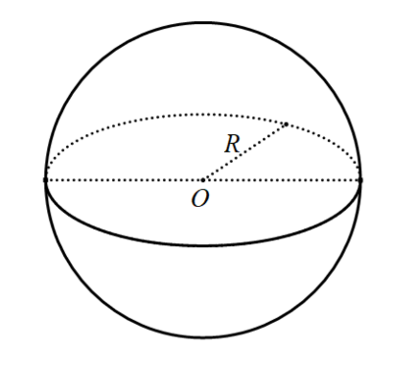
I. MẶT CẦU
1. Định nghĩa 1:
Tập hợp các điểm trong không gian cách điểm O cố định một khoảng R không đổi được gọi là mặt cầu có tâm là O và bán kính bằng R,
kí hiệu S(O;R).
Như vậy: Mặt cầu S(O;R)={M/OM=R}.

Slide 9
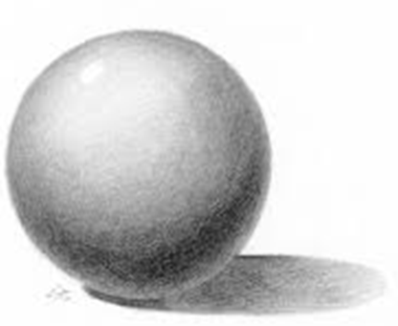
2. Định nghĩa 2:
Tập hợp các điểm thuộc mặt cầu S(O;R) cùng với các điểm nằm trong mặt cầu đó được gọi là khối cầu S(O;R).
Như vậy:
Khối cầu S(O;R)={M/OM≤R}

Slide 10
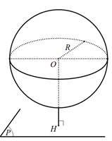
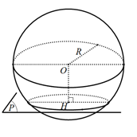
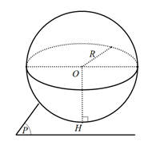
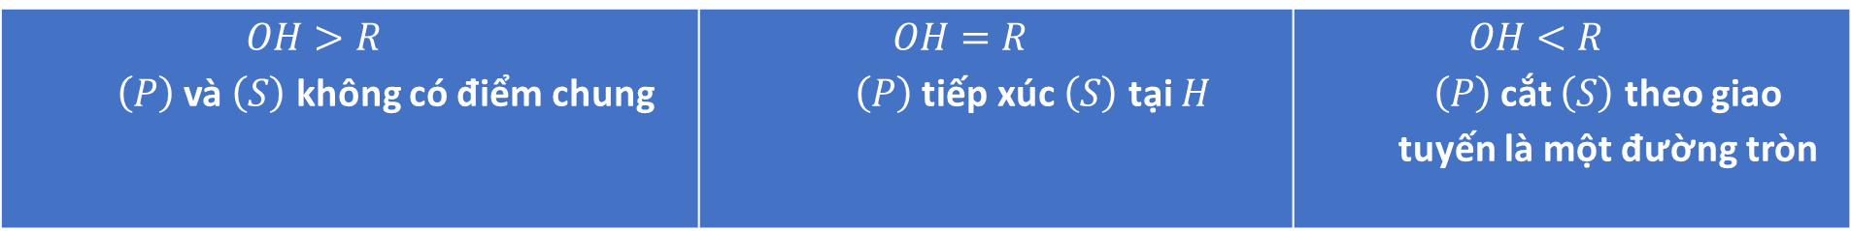
II. GIAO CỦA MẶT CẦU VÀ MẶT PHẲNG
Cho mặt cầu S(O;R) và mặt phẳng (P). Gọi H là hình chiếu vuông góc của O lên mặt phẳng (P). Khi đó h=OH là khoảng cách từ O tới mặt phẳng (P). Ta có ba trường hợp sau:
$$OH>R$$ $\left(P\right)$ và $\left(S\right)$ không có điểm chung | $$OH=R$$ $\left(P\right)$ tiếp xúc $\left(S\right)$ tại $H$ | $$OH<R$$ $\left(P\right)$ cắt $\left(S\right)$ theo giao tuyến là một đường tròn

Slide 11
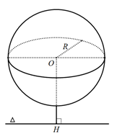
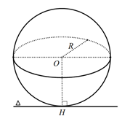
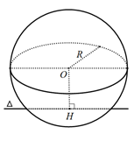
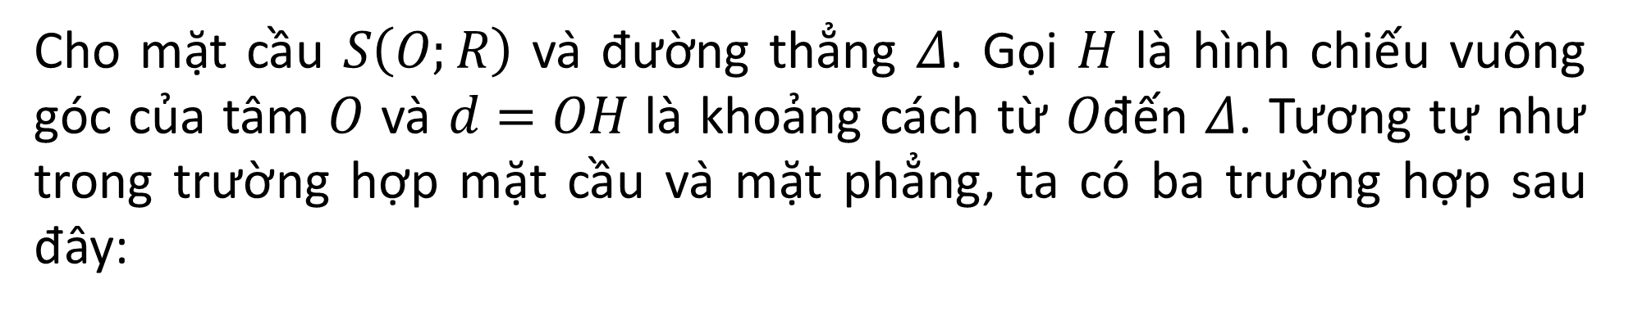
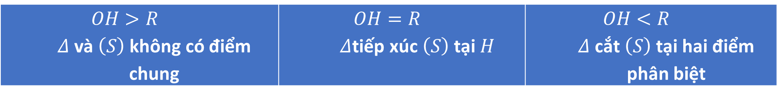
III. GIAO CỦA MẶT CẦU VỚI ĐƯỜNG THẲNG. TIẾP TUYẾN CỦA MẶT CẦU
Cho mặt cầu $S\left(O;R\right)$ và đường thẳng $Δ$. Gọi $H$ là hình chiếu vuông góc của tâm $O$ và $d=OH$ là khoảng cách từ $O$đến $Δ$. Tương tự như trong trường hợp mặt cầu và mặt phẳng, ta có ba trường hợp sau đây:
$$OH>R$$ $Δ$ và $\left(S\right)$ không có điểm chung | $$OH=R$$ $Δ$tiếp xúc $\left(S\right)$ tại $H$ | $$OH<R$$ $Δ$ cắt $\left(S\right)$ tại hai điểm phân biệt

Slide 12
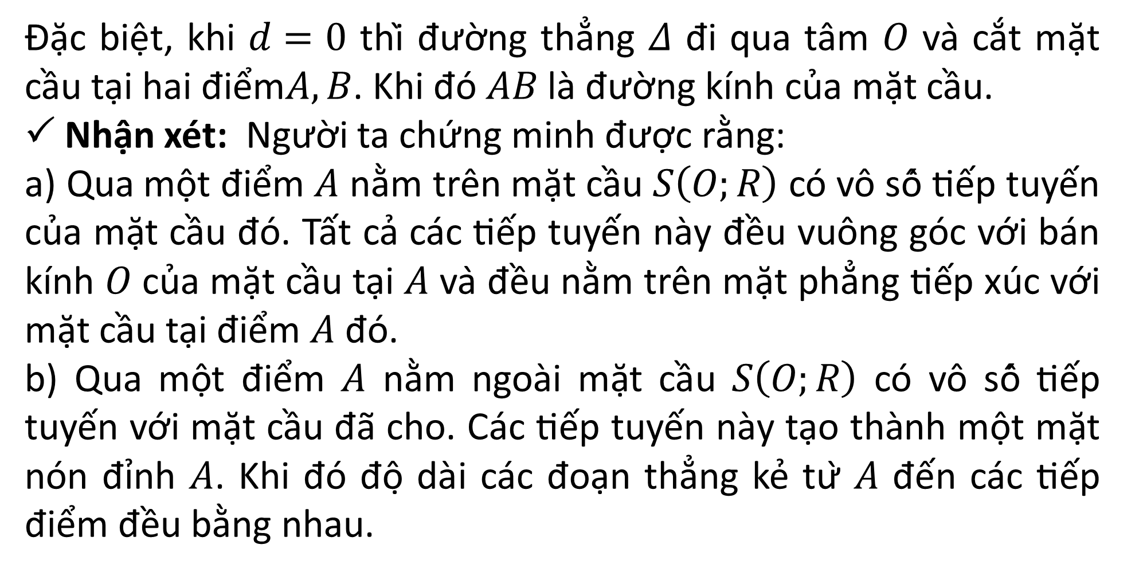
III. GIAO CỦA MẶT CẦU VỚI ĐƯỜNG THẲNG. TIẾP TUYẾN CỦA MẶT CẦU
Đặc biệt, khi $d=0$ thì đường thẳng $Δ$ đi qua tâm $O$ và cắt mặt cầu tại hai điểm$A,B$. Khi đó $AB$ là đường kính của mặt cầu.
 Nhận xét: Người ta chứng minh được rằng:
a) Qua một điểm $A$ nằm trên mặt cầu $S\left(O;R\right)$ có vô số tiếp tuyến của mặt cầu đó. Tất cả các tiếp tuyến này đều vuông góc với bán kính $O$ của mặt cầu tại $A$ và đều nằm trên mặt phẳng tiếp xúc với mặt cầu tại điểm $A$ đó.
b) Qua một điểm $A$ nằm ngoài mặt cầu $S\left(O;R\right)$ có vô số tiếp tuyến với mặt cầu đã cho. Các tiếp tuyến này tạo thành một mặt nón đỉnh $A$. Khi đó độ dài các đoạn thẳng kẻ từ $A$ đến các tiếp điểm đều bằng nhau.

Slide 13
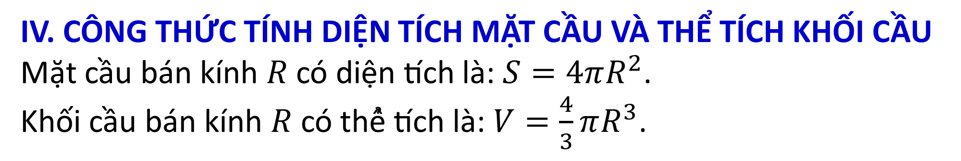
IV. CÔNG THỨC TÍNH DIỆN TÍCH MẶT CẦU VÀ THỂ TÍCH KHỐI CẦU
Mặt cầu bán kính $R$ có diện tích là: $S=4πR^{2}$.
Khối cầu bán kính $R$ có thể tích là: $V=\frac{4}{3}πR^{3}$.
V. MẶT CẦU NỘI - NGOẠI TIẾP KHỐI ĐA DIỆN
Các khái niệm cơ bản
. Định nghĩa mặt cầu ngoại tiếp hình đa diện:
Mặt cầu ngoại tiếp hình đa diện là mặt cầu đi qua các đỉnh của hình đa diện. Khi đó ta nói hình đa diện nội tiếp mặt cầu.
. Điều kiện hình chóp nội tiếp mặt cầu:
Hình chóp nội tiếp được trong một mặt cầu khi và chỉ khi đáy của nó là đa giác nội tiếp một đường tròn.

Slide 14
. Điều kiện hình lăng trụ nội tiếp mặt cầu:
Đối với hình lăng trụ nói chung, không có một dấu hiệu chung nào để nhận biết chúng có là đa diện nội tiếp hay không mà phải căn cứ vào từng trường hợp cụ thể.
Tuy nhiên đối với lăng trụ đứng ta có tính chất: Nếu lăng trụ đứng có đáy là đa giác nội tiếp, thì nó là đa diện nội tiếp. Tâm của hình cầu ngoại tiếp lăng trụ đứng là điểm giữa đoạn thẳng nối tâm các đường tròn ngoại tiếp hai đáy.
. Định nghĩa mặt cầu nội tiếp hình đa diện:
Mặt cầu nội tiếp hình đa diện là mặt cầu tiếp xúc với tất cả các mặt của hình đa diện. Khi đó ta nói hình đa diện ngoại tiếp mặt cầu.

Slide 15
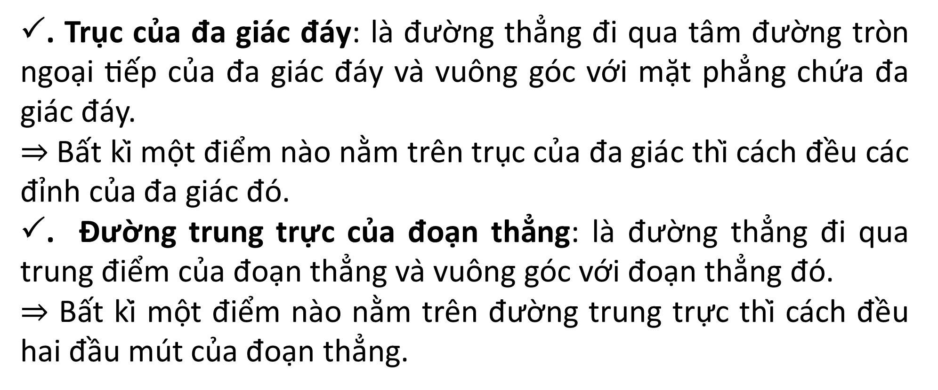
. Điều kiện hình chóp ngoại tiếp mặt cầu:
Nếu trên đáy của một hình chóp tồn tại một điểm cách đều tất cả các mặt xung quanh của hình chóp thì hình chóp đó có một hình cầu nội tiếp.
. Trục của đa giác đáy: là đường thẳng đi qua tâm đường tròn ngoại tiếp của đa giác đáy và vuông góc với mặt phẳng chứa đa giác đáy.
$⇒$ Bất kì một điểm nào nằm trên trục của đa giác thì cách đều các đỉnh của đa giác đó.
. Đường trung trực của đoạn thẳng: là đường thẳng đi qua trung điểm của đoạn thẳng và vuông góc với đoạn thẳng đó.
$⇒$ Bất kì một điểm nào nằm trên đường trung trực thì cách đều hai đầu mút của đoạn thẳng.

Slide 16
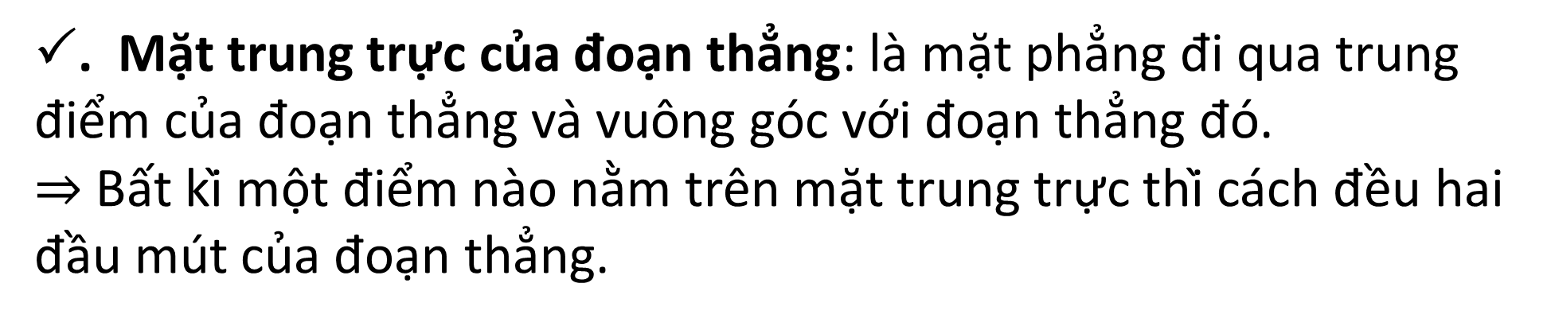
. Mặt trung trực của đoạn thẳng: là mặt phẳng đi qua trung điểm của đoạn thẳng và vuông góc với đoạn thẳng đó.
$⇒$ Bất kì một điểm nào nằm trên mặt trung trực thì cách đều hai đầu mút của đoạn thẳng.

Slide 17
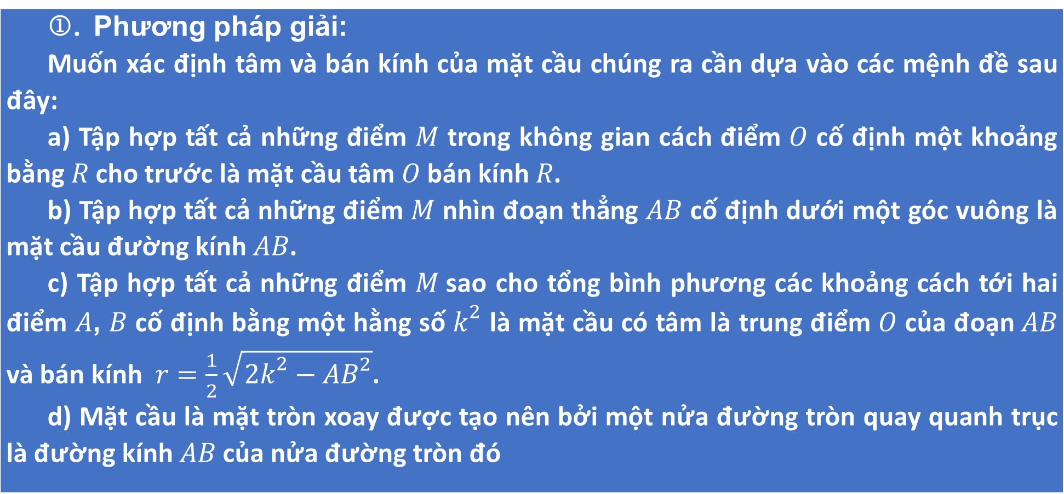
B. DẠNG TOÁN.
Dạng : Xác định mặt cầu
. Phương pháp giải: Muốn xác định tâm và bán kính của mặt cầu chúng ra cần dựa vào các mệnh đề sau đây: a) Tập hợp tất cả những điểm $M$ trong không gian cách điểm $O$ cố định một khoảng bằng $R$ cho trước là mặt cầu tâm $O$ bán kính $R$. b) Tập hợp tất cả những điểm $M$ nhìn đoạn thẳng $AB$ cố định dưới một góc vuông là mặt cầu đường kính $AB$. c) Tập hợp tất cả những điểm $M$sao cho tổng bình phương các khoảng cách tới hai điểm $A$, $B$ cố định bằng một hằng số $k^{2}$ là mặt cầu có tâm là trung điểm $O$ của đoạn $AB$ và bán kính $r=\frac{1}{2}\sqrt{2k^{2}−AB^{2}}$. d) Mặt cầu là mặt tròn xoay được tạo nên bởi một nửa đường tròn quay quanh trục là đường kính $AB$ của nửa đường tròn đó

Slide 18
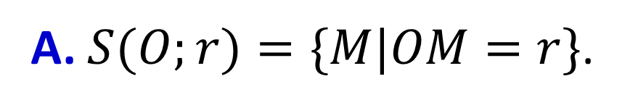
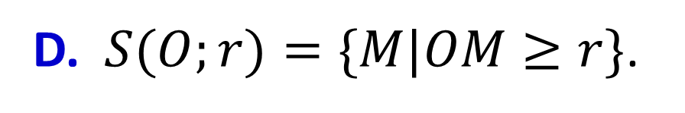
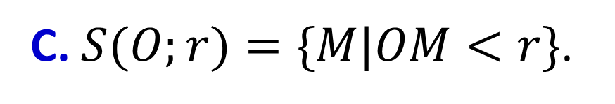
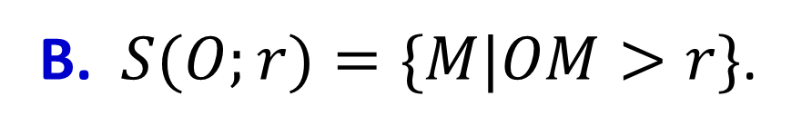
CÂU HỎI NHẬN BIẾT.
Câu 1. Cho mặt cầu $S(O;r)$. Chọn khẳng định đúng.
A. $S(O;r)=\{M|OM=r\}$.
B. $S(O;r)=\{M|OM>r\}$.
C. $S(O;r)=\{M|OM<r\}$.
D. $S(O;r)=\{M|OM≥r\}$.

Slide 19
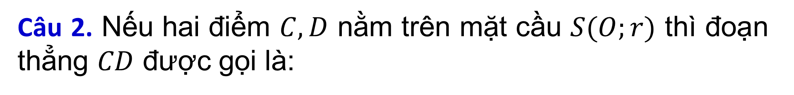
CÂU HỎI NHẬN BIẾT.
Câu 2. Nếu hai điểm $C,D$ nằm trên mặt cầu $S(O;r)$ thì đoạn thẳng $CD$ được gọi là:
A. Cung của mặt cầu. B. Bán kính của mặt cầu.
C. Đường kính của mặt cầu. D. Dây cung của mặt cầu.

Slide 20
Câu 3. Chọn phát biểu sai.
A. Một mặt cầu được xác định nếu biết đường kính của nó.
B. Một mặt cầu được xác định nếu biết dây cung của nó.
C. Một mặt cầu được xác định nếu tâm và một điểm thuộc mặt cầu đó.
D. Một mặt cầu được xác định nếu biết tâm và bán kính của nó.

Slide 21
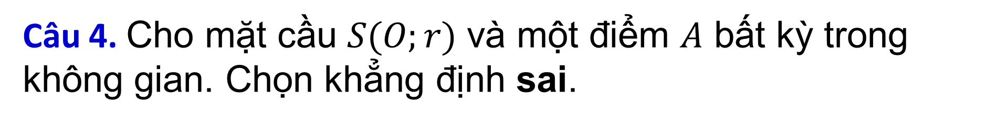
Câu 4. Cho mặt cầu $S(O;r)$ và một điểm $A$ bất kỳ trong không gian. Chọn khẳng định sai.
A. Nếu $OA=r$ thì điểm $A$ nằm trên mặt cầu $S(O;r)$.
B. Nếu $OA<r$ thì điểm $A$ nằm trong mặt cầu $S(O;r)$.
C. Nếu $OA>r$ thì điểm $A$ nằm ngoài mặt cầu $S(O;r)$.
D. Nếu $OA≤r$ thì điểm $A$ thuộc mặt cầu $S(O;r)$.

Slide 22
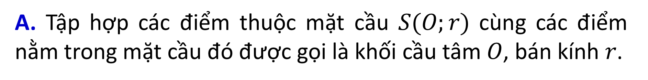
Câu 5. Chọn phát biểu sai.
A. Tập hợp các điểm thuộc mặt cầu $S(O;r)$ cùng các điểm nằm trong mặt cầu đó được gọi là khối cầu tâm $O$, bán kính $r$.
B. Dây cung đi qua tâm của mặt cầu là một đường kính của mặt cầu đó.
C. Hình biểu diễn của mặt cầu là một hình elip.
D. Đường kính của mặt cầu là dây cung lớn nhất.

Slide 23
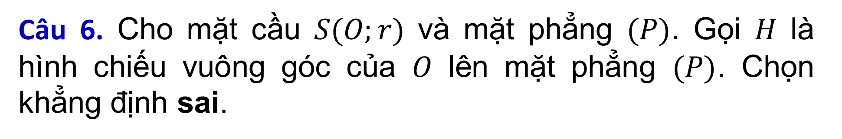
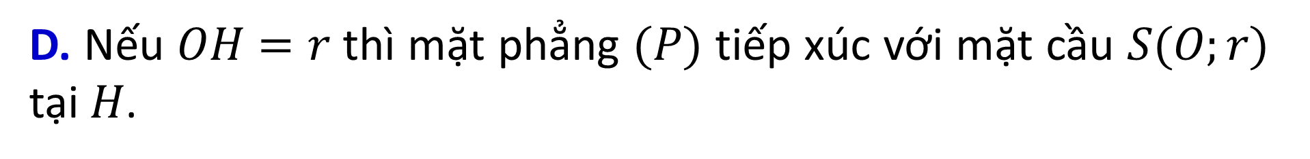
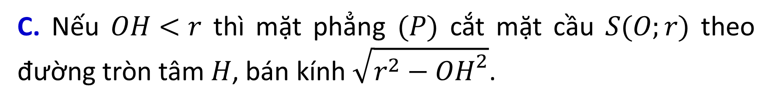

Câu 6. Cho mặt cầu $S(O;r)$ và mặt phẳng $(P)$. Gọi $H$ là hình chiếu vuông góc của $O$ lên mặt phẳng $(P)$. Chọn khẳng định sai.
A. Nếu $OH>r$ thì mặt phẳng $(P)$ không có điểm chung với mặt cầu $S(O;r)$.
B. Nếu $OH≥r$ thì mặt phẳng $(P)$ không cắt mặt cầu $S(O;r)$.
C. Nếu $OH<r$ thì mặt phẳng $(P)$ cắt mặt cầu $S(O;r)$ theo đường tròn tâm $H$, bán kính $\sqrt{r^{2}−OH^{2}}$.
D. Nếu $OH=r$ thì mặt phẳng $(P)$ tiếp xúc với mặt cầu $S(O;r)$ tại $H$.

Slide 24
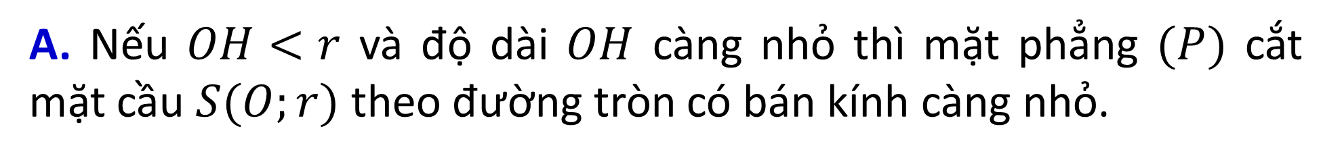
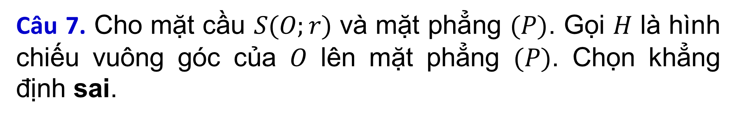



Câu 7. Cho mặt cầu $S(O;r)$ và mặt phẳng $(P)$. Gọi $H$ là hình chiếu vuông góc của $O$ lên mặt phẳng $(P)$. Chọn khẳng định sai.
A. Nếu $OH<r$ và độ dài $OH$ càng nhỏ thì mặt phẳng $(P)$ cắt mặt cầu $S(O;r)$ theo đường tròn có bán kính càng nhỏ.
B. Đường tròn tâm $O$, bán kính $r$ là đường tròn lớn của mặt cầu $S(O;r)$.
C. Mặt phẳng $(P)$ đi qua tâm $O$ của mặt cầu được gọi là mặt phẳng kính của mặt cầu đó.
D. Nếu $OH<r$ và độ dài $OH$ càng lớn thì mặt phẳng $(P)$ cắt mặt cầu $S(O;r)$ theo đường tròn có bán kính càng nhỏ.

Slide 25




Câu 8. Cho mặt cầu $S(O;r)$ và đường thẳng Δ. Gọi $H$ là hình chiếu vuông góc của $O$ lên đường thẳng $Δ$. Chọn khẳng định sai.
A. Nếu $OH≤r$thì đường thẳng Δ cắt mặt cầu $S(O;r)$ tại hai điểm phân biệt.
B. Nếu $OH>r$ thì đường thẳng Δ và mặt cầu $S(O;r)$ không có điểm chung.
C. Nếu $OH=r$ thì đường thẳng Δ tiếp xúc với mặt cầu $S(O;r)$ tại $H$.
D. Nếu $OH<r$ thì đường thẳng Δ cắt mặt cầu $S(O;r)$.

Slide 26




Câu 9. Cho mặt cầu $S(O;r)$ và một điểm $A$. Chọn khẳng định đúng.
A. Qua một điểm $A$ có vô số tiếp tuyến của mặt cầu đó.
B. Qua một điểm $A$ nằm trên mặt cầu $S(O;r)$ có vô số tiếp tuyến của mặt cầu đó.
C. Qua một điểm $A$ nằm ngoài mặt cầu $S(O;r)$ chỉ có hai tiếp tuyến với mặt cầu đã cho.
D. Qua điểm $A$ nằm trên mặt cầu $S(O;r)$ có duy nhất một tiếp tuyến của mặt cầu đó.

Slide 27

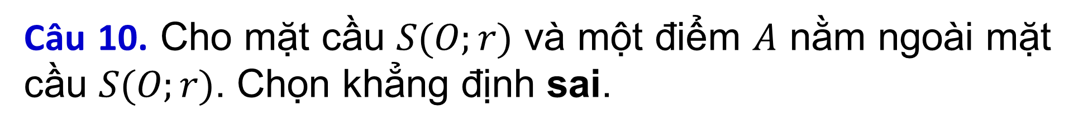

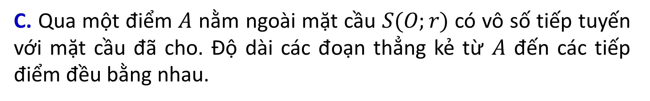

Câu 10. Cho mặt cầu $S(O;r)$ và một điểm $A$ nằm ngoài mặt cầu $S(O;r)$. Chọn khẳng định sai.
A. Qua một điểm $A$ nằm ngoài mặt cầu $S(O;r)$ có vô số tiếp tuyến với mặt cầu đã cho. Các tiếp tuyến này tạo thành một mặt trụ.
B. Qua một điểm $A$ nằm ngoài mặt cầu $S(O;r)$ có vô số tiếp tuyến với mặt cầu đã cho.
C. Qua một điểm $A$ nằm ngoài mặt cầu $S(O;r)$ có vô số tiếp tuyến với mặt cầu đã cho. Độ dài các đoạn thẳng kẻ từ $A$ đến các tiếp điểm đều bằng nhau.
D. Qua một điểm $A$ nằm ngoài mặt cầu $S(O;r)$ có vô số tiếp tuyến với mặt cầu đã cho. Các tiếp tuyến này tạo thành một mặt nón đỉnh $A$.

Slide 28
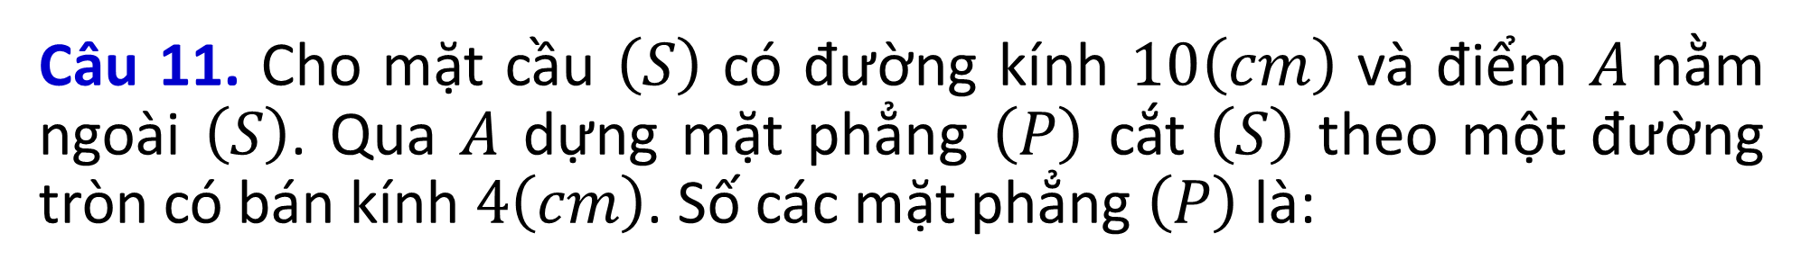
Câu 11. Cho mặt cầu $\left(S\right)$ có đường kính $10\left(cm\right)$ và điểm $A$ nằm ngoài $\left(S\right)$. Qua $A$ dựng mặt phẳng $\left(P\right)$ cắt $\left(S\right)$ theo một đường tròn có bán kính $4\left(cm\right)$. Số các mặt phẳng $\left(P\right)$ là:
A. vô số.
B. 0.
C. 2.
D. 1.

Slide 29
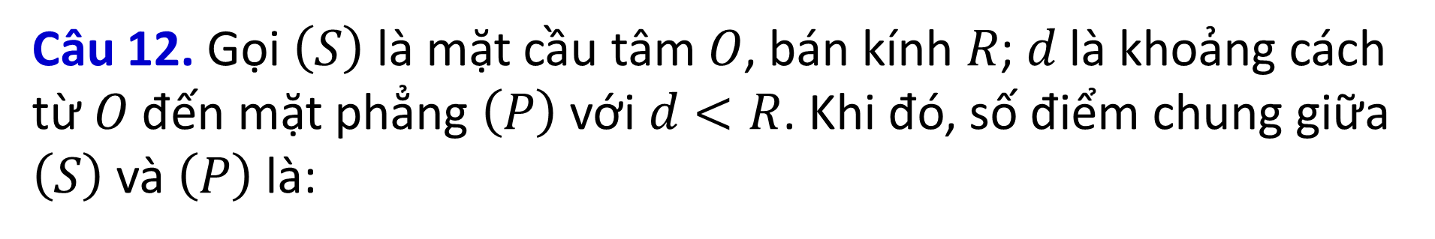
Câu 12. Gọi $\left(S\right)$ là mặt cầu tâm $O$, bán kính $R$; $d$ là khoảng cách từ $O$ đến mặt phẳng $\left(P\right)$ với $d<R$. Khi đó, số điểm chung giữa $\left(S\right)$ và $\left(P\right)$ là:
A. 0.
B. 2.
C. vô số.
D. 1.

Slide 30

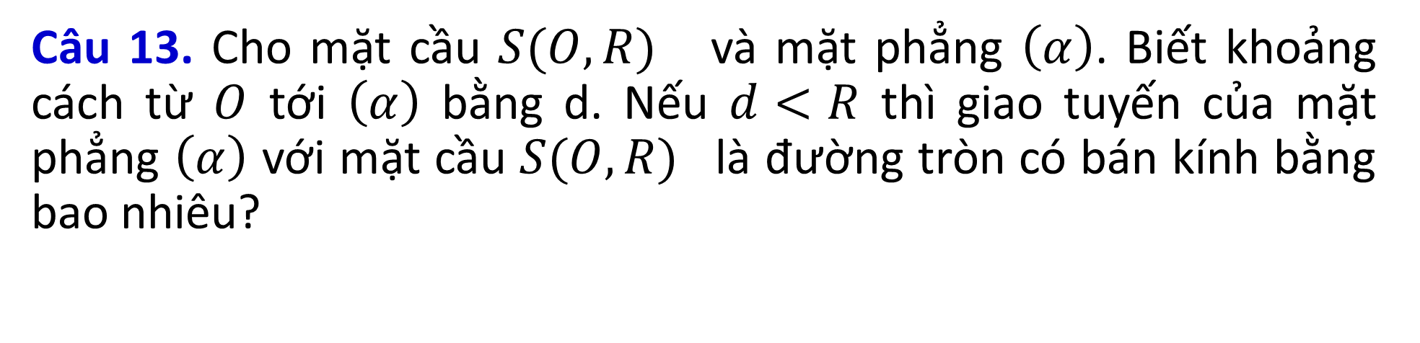



Câu 13. Cho mặt cầu ${S(O,R)}_{}$ và mặt phẳng $\left(α\right)$. Biết khoảng cách từ $O$ tới $\left(α\right)$ bằng d. Nếu $d<R$ thì giao tuyến của mặt phẳng $\left(α\right)$ với mặt cầu ${S(O,R)}_{}$là đường tròn có bán kính bằng bao nhiêu?
A. $\sqrt{R^{2}−2d^{2}}$.
B. $\sqrt{d^{2}−R^{2}}$.
C. $\sqrt{R^{2}−d^{2}}$.
D. $\sqrt{d^{2}+R^{2}}$.

Slide 31

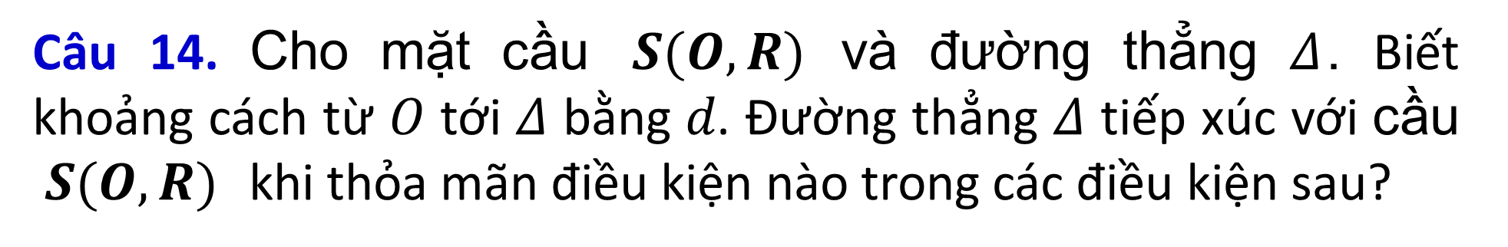



Câu 14. Cho mặt cầu $S(O,R)$ và đường thẳng $Δ$. Biết khoảng cách từ $O$ tới $Δ$ bằng $d$. Đường thẳng $Δ$ tiếp xúc với cầu $S(O,R)$ khi thỏa mãn điều kiện nào trong các điều kiện sau?
A. $d>R$.
B. $d<R$.
C. $d=R$.
D. $d≠R$.

Slide 32
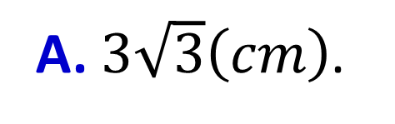
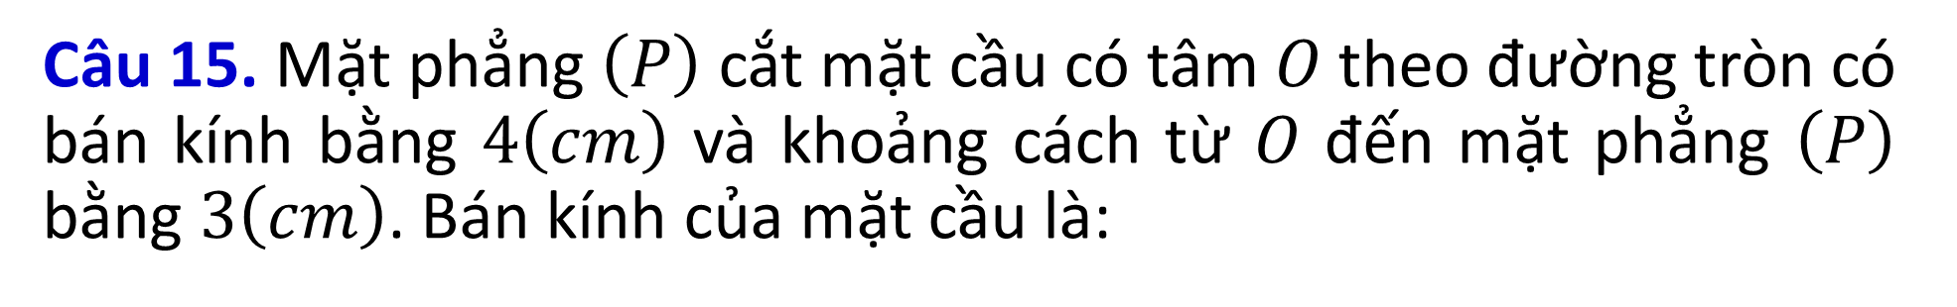
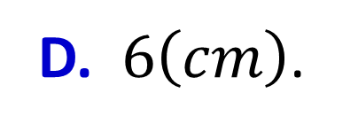
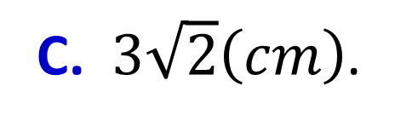
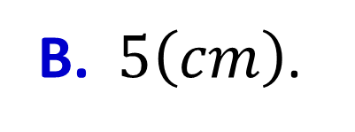
Câu 15. Mặt phẳng $\left(P\right)$ cắt mặt cầu có tâm $O$ theo đường tròn có bán kính bằng $4\left(cm\right)$ và khoảng cách từ $O$ đến mặt phẳng $\left(P\right)$ bằng $3\left(cm\right)$. Bán kính của mặt cầu là:
A. $3\sqrt{3}\left(cm\right)$.
B. $5\left(cm\right)$.
C. $3\sqrt{2}\left(cm\right)$.
D. $6\left(cm\right)$.

Slide 33
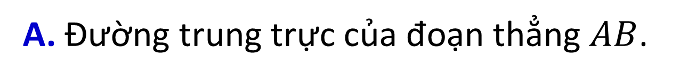

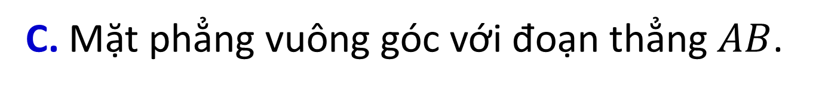
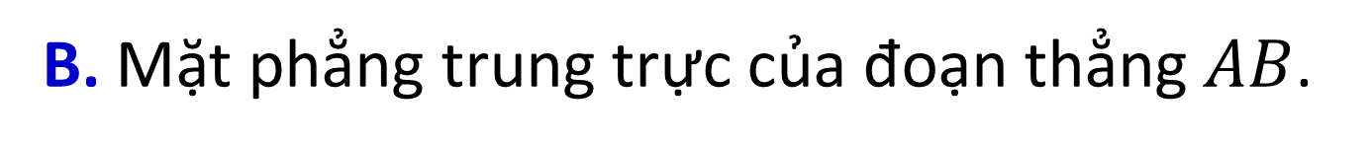
CÂU HỎI THÔNG HIỂU
Câu 1. Tập hợp tâm các mặt cầu luôn đi qua hai điểm cố định $A$ và $B$ cho trước là:
A. Đường trung trực của đoạn thẳng $AB$.
B. Mặt phẳng trung trực của đoạn thẳng $AB$.
C. Mặt phẳng vuông góc với đoạn thẳng $AB$.
D. Mặt phẳng đi qua trung điểm của đoạn thẳng $AB$.

Slide 34
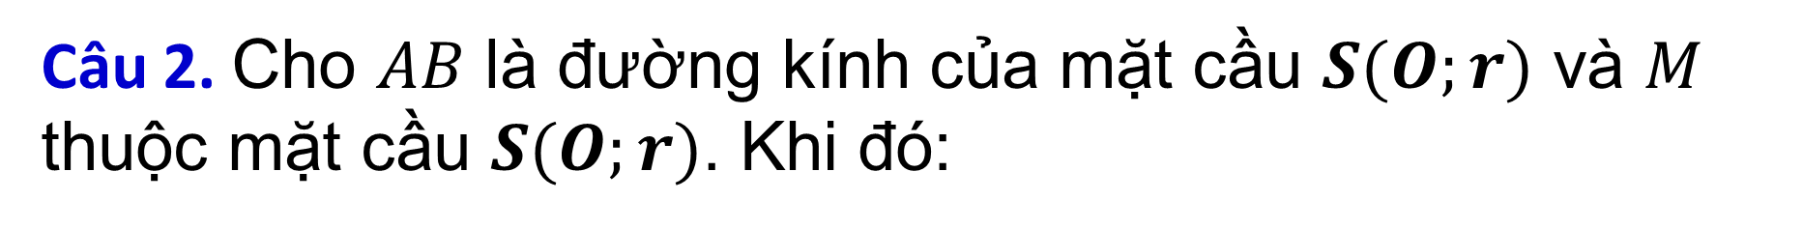
Câu 2. Cho $AB$ là đường kính của mặt cầu $S(O;r)$ và $M$ thuộc mặt cầu $S(O;r)$. Khi đó:
A. $\hat{AMB}>90^{o}$.
B. $\hat{AMB}<90^{o}$.
C. $\hat{AMB}=90^{o}$.
D. $\hat{AMB}=180^{o}$.

Slide 35
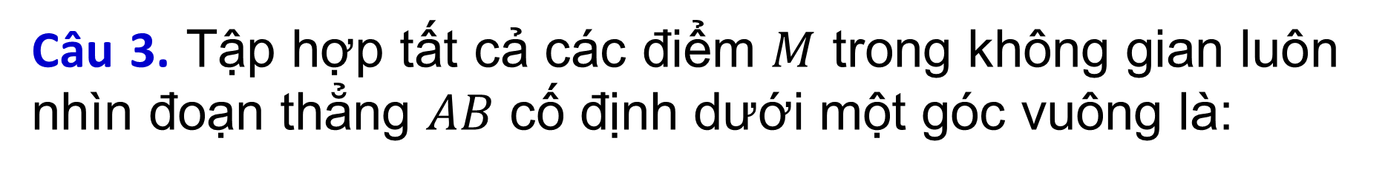
Câu 3. Tập hợp tất cả các điểm $M$ trong không gian luôn nhìn đoạn thẳng $AB$ cố định dưới một góc vuông là:
A. Đường tròn đường kính $AB$.
B. Mặt phẳng trung trực của đoạn thẳng $AB$.
C. Mặt cầu đường kính $AB$.
D. Tất cả đều đúng.

Slide 36
Câu 4. Tập hợp tâm các mặt cầu luôn cùng chứa một đường tròn cố định cho trước là:
A. Mặt phẳng trung trực của đường kính của đường tròn đó.
B. Mặt phẳng vuông góc với mặt phẳng chứa đường tròn tại tâm của nó.
C. Đường thẳng vuông góc với mặt phẳng chứa đường tròn đó.
D. Đường thẳng vuông góc với mặt phẳng chứa đường tròn tại tâm của nó.

Slide 37
Câu 5. Tập hợp tâm các mặt cầu luôn cùng tiếp xúc với ba cạnh của một tam giác cho trước là:
A. Trục đường tròn nội tiếp tam giác đó.
B. Đường thẳng vuông góc với mặt phẳng chứa tam giác đó.
C. Mặt phẳng vuông góc với mặt phẳng chứa tam giác tại tâm đường tròn nội tiếp của tam giác đó.
D. Mặt phẳng vuông góc với mặt phẳng chứa tam giác tại tâm đường tròn ngoại tiếp của tam giác đó.

Slide 38
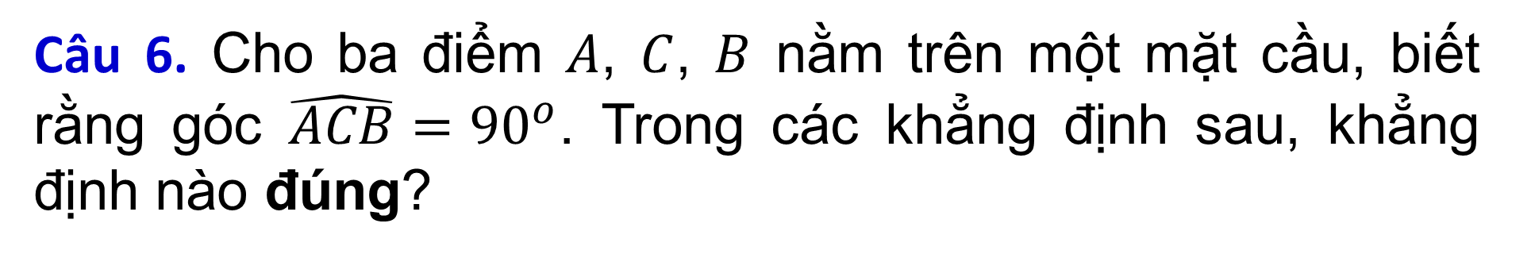


Câu 6. Cho ba điểm $A$, $C$, $B$ nằm trên một mặt cầu, biết rằng góc $\hat{ACB}=90^{o}$. Trong các khẳng định sau, khẳng định nào đúng?
A. Tam giác $ABC$ vuông cân tại $C$.
B. $AB$ là đường kính của mặt cầu.
C. Luôn có một đường tròn nằm trên mặt cầu ngoại tiếp tam giác $ABC$.
D. Mặt phẳng $\left(ABC\right)$ cắt mặt cầu theo giao tuyến là một đường tròn lớn.

Slide 39

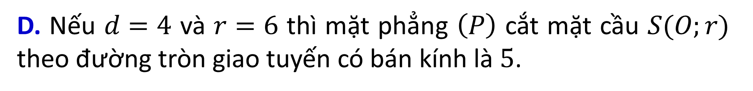
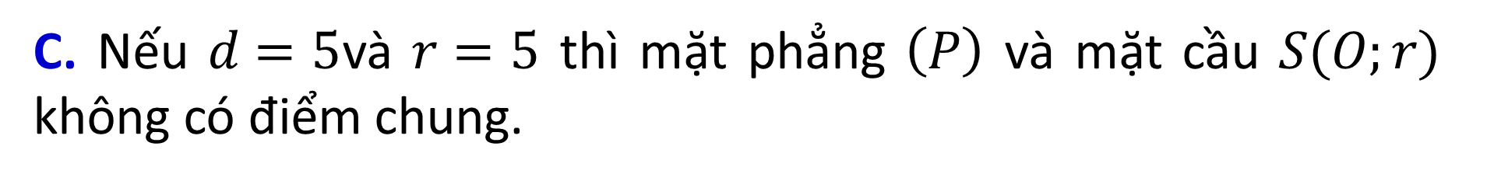
Câu 7. Cho mặt cầu $S(O;r)$và mặt phẳng $\left(P\right)$. Gọi $d$ là khoảng cách từ $O$ đến mặt phẳng $\left(P\right)$. Chọn phát biểu đúng?
A. Nếu $d=3$ và $r=5$ thì mặt phẳng $\left(P\right)$ cắt mặt cầu $S(O;r)$.
B. Nếu $d=6$và $r=5$ thì mặt phẳng $\left(P\right)$ tiếp xúc mặt cầu $S(O;r)$.
C. Nếu $d=5$và $r=5$ thì mặt phẳng $\left(P\right)$ và mặt cầu $S(O;r)$ không có điểm chung.
D. Nếu $d=4$ và $r=6$ thì mặt phẳng $\left(P\right)$ cắt mặt cầu $S(O;r)$ theo đường tròn giao tuyến có bán kính là $5$.

Slide 40
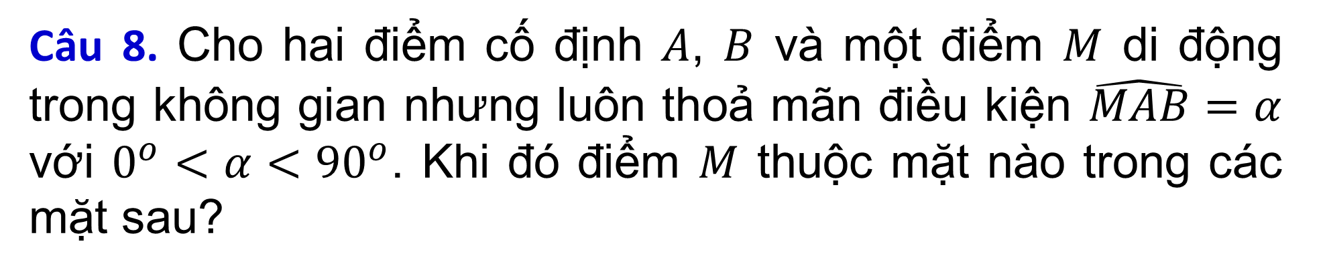
Câu 8. Cho hai điểm cố định $A$, $B$ và một điểm $M$ di động trong không gian nhưng luôn thoả mãn điều kiện $\hat{MAB}=α$ với $0^{o}<α<90^{o}$. Khi đó điểm $M$ thuộc mặt nào trong các mặt sau?
A. Mặt cầu.
B. Mặt nón.
C. Mặt trụ.
D. Mặt phẳng.

Slide 41
Câu 9. Số mặt cầu chứa một đường tròn cho trước là:
A. 0.
B. 2.
C. vô số.
D. 1.

Slide 42
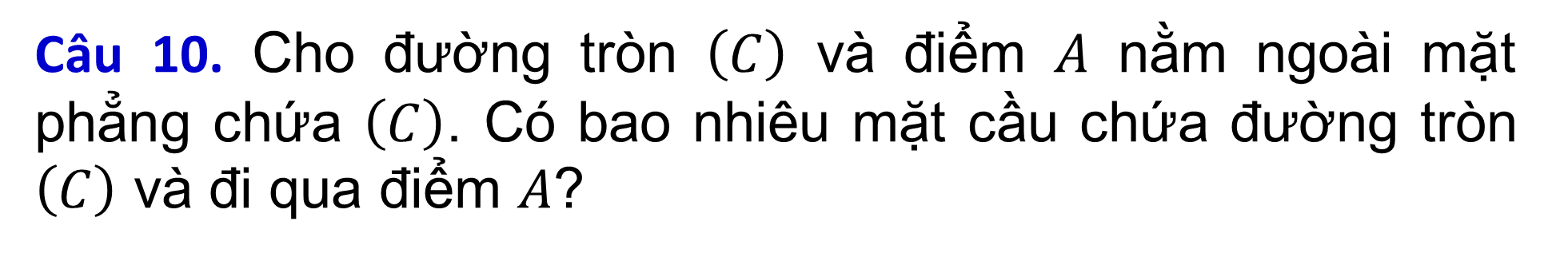
Câu 10. Cho đường tròn $\left(C\right)$ và điểm $A$ nằm ngoài mặt phẳng chứa $\left(C\right)$. Có bao nhiêu mặt cầu chứa đường tròn $\left(C\right)$ và đi qua điểm $A$?
A. 1.
B. 0.
C. 2.
D. vô số.

Slide 43
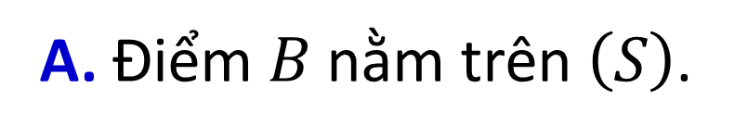




Câu 11. Cho hình lập phương $ABCD.A^{′}B^{′}C^{′}D^{′}$ cạnh $a$. $O$ là tâm của hình lập phương. Xét mặt cầu $\left(S\right)$ tâm $A$ bán kính $\frac{a}{2}$. Khẳng định nào sau đây đúng?
A. Điểm $B$ nằm trên $\left(S\right)$.
B. Điểm $O$ nằm ngoài$\left(S\right)$.
C. Điểm $O$ nằm trong $\left(S\right)$.
D. Điểm $B$ nằm trong$\left(S\right)$.

Slide 44





Câu 12. Cho tứ diện đều $ABCD$cạnh $a$. $G$ là trọng tâm của tứ diện. Xét mặt cầu $\left(S\right)$ tâm $A$ bán kính $\frac{3a}{4}$. Khẳng định nào sau đây sai?
A. Điểm $B$ nằm ngoài $\left(S\right)$.
B. Điểm $G$nằm trong $\left(S\right)$.
C. Điểm $C$ nằm ngoài $\left(S\right)$.
D. Điểm $G$ nằm ngoài $\left(S\right)$.

Slide 45

Câu 13. Cho hình chóp $S.ABC$ có đáy $ABC$ là tam giác đều cạnh $a$. $SA⊥\left(ABC\right)$và $SA=a\sqrt{3}$. Vị trí tương đối giữa mặt cầu tâm $A$, bán kính $\frac{a\sqrt{5}}{3}$ với mặt phẳng $\left(SBC\right)$ là:
A. Tiếp xúc.
B. Không có điểm chung.
C. Cắt nhau theo giao tuyến là một đường tròn.
D. Cắt nhau theo giao tuyến là đường tròn lớn.

Slide 46

Câu 14. Cho hình chóp $S.ABC$ có đáy $ABC$ là tam giác vuông tại $B$. Biết $SA⊥\left(ABC\right)$, $AB=a$, $\hat{ACB}=30^{o}$, góc giữa $\left(SBC\right)$ và $\left(ABC\right)$ bằng $60^{o}$. Vị trí tương đối giữa mặt cầu tâm $A$, bán kính $\frac{a\sqrt{3}}{2}$ với mặt phẳng $\left(SBC\right)$ là:
A. Tiếp xúc.
B. Không có điểm chung.
C. Cắt nhau theo giao tuyến là một đường tròn.
D. Cắt nhau theo giao tuyến là đường tròn lớn.

Slide 47





Câu 15. Cho hình chóp $S.ABC$ có đáy $ABC$ là tam giác vuông tại $B$. Biết $SA⊥\left(ABC\right)$, $AB=a$, $\hat{ACB}=30^{o}$, góc giữa $\left(SBC\right)$ và $\left(ABC\right)$ bằng $60^{o}$. Mặt cầu $S(A,a)$ cắt mặt phẳng $\left(SBC\right)$ theo giao tuyến là một đường tròn $\left(C\right)$. Tính bán kính của$\left(C\right)$.
A. $r=\frac{a\sqrt{3}}{2}$.
C. $r=\frac{a\sqrt{3}}{4}$.
B. $r=\frac{a}{2}$.
D. $r=\frac{a}{4}$.

Slide 48




CÂU HỎI VẬN DỤNG THẤP
Câu 1. Hãy chọn phương án đúng.
A. Quỹ tích những điểm $M$ mà $MA^{2}​+MB^{2}=k^{2}$, trong đó $A$, $B$ cố định, $k$ là hằng số dương sao cho $2k^{2}<a^{2}(a=AB)$ là một mặt cầu.
B. Quỹ tích những điểm $M$ cách một điểm $O$ cố định một khoảng $r \left(r\text{ >}0\right)$ là đường tròn tâm $O$, bán kính $r$.
C. Quỹ tích những điểm $M$ nhìn hai điểm cố định $A$, $B$ $\left(A≠B\right)$ dưới một góc vuông là đường tròn đường kính $AB$.
D. Quỹ tích những điểm $M$ cách đều hai điểm cố định $A$, $B$ $\left(A≠B\right)$ là đường trung trực của đoạn thẳng $AB$.

Slide 49




Câu 2. Cho hai điểm phân biệt $A$ và $B$. Tìm điều kiện của số thực $k$ để tập hợp điểm $M$ trong không gian sao cho $MA^{2}+MB^{2}=k$ là một mặt cầu.
A. $k≥\frac{AB^{2}}{4}$.
B. $k≥\frac{AB^{2}}{2}$.
C. $k>\frac{AB^{2}}{2}$.
D. $k>\frac{AB^{2}}{4}$.

Slide 50


Câu 3.
Cho hai điểm phân biệt $A$ và $B$, gọi $O$ là trung điểm $AB$. Tập hợp điểm $M$ trong không gian sao cho $MA^{2}+MB^{2}=k$, với số thực $k>2OA^{2}$, là:
A. Mặt cầu tâm $O$, bán kính $r=\sqrt{\frac{k−2OA^{2}}{2}}$.
B. Mặt cầu tâm $O$, bán kính $r=\sqrt{k−2OA^{2}}$.
C. Mặt cầu tâm $O$, bán kính $r=\sqrt{\frac{k−2OA^{2}}{4}}$.
D. Mặt cầu tâm $O$, bán kính $r=\sqrt{\frac{k−2OA^{2}}{3}}$.

Slide 51


Câu 4. Cho điểm $I$ nằm ngoài mặt cầu $S\left(O;r\right)$. Đường thẳng $Δ_{1}$ qua $I$ cắt mặt cầu tại hai điểm $A$, $B$; đường thẳng $Δ_{2}$ qua $I$ cắt mặt cầu tại hai điểm $C$, $D$. Biết $IA=3$, $IB=8$, $IC=4$. Tính độ dài $ID$.
A. $ID=3$.
B. $ID=4$.
C. $ID=6$.
D. $ID=8$.

Slide 52


Câu 5. Cho tứ diện $ABCD$ có $ABC$ và $DBC$ là 2 tam giác đều cạnh chung $BC=2$. Cho biết mặt bên $\left(DBC\right)$ tạo với mặt đáy $\left(ABC\right)$ góc $2α$ mà $\cos{2}α=−\frac{1}{3}$. Hãy xác định tâm $O$ của mặt cầu ngoại tiếp tứ diện đó.
A. $O$ là trung điểm của $A$.
B. $O$ là trung điểm của $AD$.
C. $O$ là trung điểm của $BD$.
D. $O$ thuộc mặt phẳng $\left(ABD\right)$.

Slide 53


Câu 6.
Cho mặt cầu ${S(O,R)}_{}$và điểm A cố định với $OA=d$. Qua A, kẻ đường thẳng $Δ$ tiếp xúc với mặt cầu ${S(O,R)}_{}$ tại $M$. Công thức nào sau đây được dùng để tính độ dài đoạn thẳng $AM$?
A. $\sqrt{2R^{2}−d^{2}}$.
B. $\sqrt{d^{2}−R^{2}}$.
C. $\sqrt{R^{2}−2d^{2}}$.
D. $\sqrt{d^{2}+R^{2}}$.

Slide 54

Lời giải
Vì $Δ$tiếp xúc với $S\left(O;R\right)$tại $M$nên $OM⊥Δ$tại $M$.
Xét tam giác $OMA$ vuông tại $M$, ta có:
$AM^{2}=OA^{2}−OM^{2}=d^{2}−R^{2}⇒AM=\sqrt{d^{2}−R^{2}}$.

Slide 55


Câu 7.
Cho hình lập phương $ABCD.A^{′}B^{′}C^{′}D^{′}$ cạnh $a$. $O$ là tâm của hình lập phương. Xét mặt cầu $\left(S\right)$ tâm $A$ bán kính $\frac{a}{2}$. Khẳng định nào sau đây đúng?
A. Điểm $B$ nằm trên $\left(S\right)$.
B. Điểm $O$ nằm ngoài $\left(S\right)$.
C. Điểm $O$ nằm trong $\left(S\right)$.
D. Điểm $B$ nằm trong $\left(S\right)$.

Slide 56
Lời giải
+ Ta có: $R=\frac{a}{2}$ ; $BA=a>R$ nên loại A và D
$+ OA=\frac{a\sqrt{3}}{2}>\frac{a}{2}=R$. Loại C.
+ Chọn B

Slide 57


Câu 8.
Cho tứ diện đều $ABCD$cạnh $a$. $G$ là trọng tâm của tứ diện. Xét mặt cầu $\left(S\right)$ tâm $A$ bán kính$\frac{3a}{4}$. Khẳng định nào sau đây sai?
A. Điểm $B$ nằm ngoài $\left(S\right)$.
B. Điểm $G$nằm trong $\left(S\right)$.
C. Điểm $C$nằm ngoài $\left(S\right)$.
D. Điểm $G$nằm ngoài $\left(S\right)$.
Lời giải
+ Ta có: $R=\frac{3a}{4}$ ; $BA=CA=a>R$ nên loại A và C
+ Tính được $GA=\frac{a\sqrt{6}}{4}<\frac{3a}{4}=R$. Loại D.
+ Chọn B

Slide 58


Câu 9.
Cho điểm $I$ nằm ngoài mặt cầu $S\left(O;r\right)$. Đường thẳng $Δ_{1}$ qua $I$ cắt mặt cầu tại hai điểm $A$, $B$; đường thẳng $Δ_{2}$ qua $I$ cắt mặt cầu tại hai điểm $C$, $D$. Biết $IA=3$, $IB=8$, $IC=4$. Tính độ dài $ID$.
A. $ID=3$.
B. $ID=4$.
C. $ID=6$.
D. $ID=8$.
Lời giải
+ Do bốn điểm $A$, $B$,$C$, $D$ thuộc mặt cầu $S\left(O;r\right)$ nên
$IA.IB=IC.ID⇒ID=\frac{IA.IB}{IC}=6$.
+ Chọn C

Slide 59



Câu 10. Cho đường tròn $\left(C\right)$ và điểm $A$ nằm ngoài mặt phẳng chứa $\left(C\right)$. Có bao nhiêu mặt cầu chứa đường tròn $\left(C\right)$ và đi qua điểm $A$?
A. $2$.
B. $0$.
C. $1$.
D. vô số.
Lời giải
+ Trên đường tròn $\left(C\right)$ lấy điểm $M_{0}$ cố định.
Gọi $\left(α\right)$ là mặt phẳng trung trực của $AM_{0}$ và đường thẳng $Δ$ là trục của $\left(C\right)$.
+ Gọi $I$ là giao điểm của $Δ$ và $\left(α\right)$ thì mặt cầu tâm $I$bán kính $R=IA$ thỏa yêu cầu đề bài.

Slide 60
+ Ta sẽ chứng minh tâm $I$ là duy nhất.
+ Giả sử $M$ là điểm bất kì khác trên đường tròn $\left(C\right)$.
+ Gọi $\left(α^{′}\right)$ là mặt phẳng trung trực của $AM$ và $I^{′}=\left(α^{′}\right)∩Δ$ thì mặt cầu tâm $I^{′}$ bán kính $R^{′}=I^{′}A$ thỏa mãn yêu cầu đề bài.
+ Ta có:$I^{′}A=I^{′}M=I^{′}M_{0}⇒I^{′}$ thuộc mặt phẳng trung trực $\left(α\right)$ của $AM_{0}$ nên $I^{′}=\left(α\right)∩Δ$.
+ Từ đó suy ra $I^{′}≡I$. Vậy chỉ có duy nhất một mặt cầu thỏa yêu cầu bài toán.

Slide 61

Câu 11. Cho hình chóp $S.ABC$ có đáy $ABC$ là tam giác vuông tại $B$. Biết $SA⊥\left(ABC\right)$, $AB=a$, $\hat{ACB}=30^{o}$, góc giữa $\left(SBC\right)$ và $\left(ABC\right)$ bằng $60^{o}$. Xét vị trí tương đối giữa mặt cầu ${S(A,a)}_{}$ và mặt phẳng $\left(SBC\right)$.
A. Mp $\left(SBC\right)$ tiếp xúc mc $S(A,a)$.
B. Mp $\left(SBC\right)$ không cắt mc $S(A,a)$.
C. Mp $\left(SBC\right)$ cắt mc $S(A,a)$ theo đường tròn lớn.
D. Mp $\left(SBC\right)$ cắt mc $S(A,a)$ theo giao tuyến là một đường tròn.

Slide 62
Lời giải
+ Ta có: $\hat{SBA}=60^{o}⇒SA=a\sqrt{3}$
+ Gọi $H$ là hình chiếu của $A$ trên $SB$, ta chứng minh được $AH=d\left(A,\left(SBC\right)\right)$.
+ Ta có: $\frac{1}{AH^{2}}=\frac{1}{SA^{2}}+\frac{1}{AB^{2}}=\frac{1}{3a^{2}}+\frac{1}{a^{2}}=\frac{4}{3a^{2}}$
$$⇒d\left(A,\left(SBC\right)\right)=AH=\frac{a\sqrt{3}}{2}<a=R$$
+ Vậy Mp$\left(SBC\right)$ cắt mc $S(A,a)$ theo giao tuyến là một đường tròn.
+ Chọn D

Slide 63

Câu 12.
Cho hình chóp $S.ABC$ có đáy $ABC$ là tam giác đều cạnh $a$. $SA⊥\left(ABC\right)$ và $SA=a\sqrt{3}$. Vị trí tương đối giữa mặt cầu tâm $A$, bán kính $\frac{a\sqrt{5}}{3}$ với mặt phẳng $\left(SBC\right)$ là:
A. Tiếp xúc.
B. Không có điểm chung.
C. Cắt nhau theo giao tuyến là một đường tròn.
D. Cắt nhau theo giao tuyến là đường tròn lớn.

Slide 64
Lời giải
+ Gọi $M$ là trung điểm $BC$, $H$ là hình chiếu của $A$ trên $BC$, ta chứng minh được $AH=d\left(A,\left(SBC\right)\right)$.
+ Ta có: $\frac{1}{AH^{2}}=\frac{1}{SA^{2}}+\frac{1}{AM^{2}}=\frac{1}{3a^{2}}+\frac{4}{3a^{2}}=\frac{5}{3a^{2}}$
$$⇒d\left(A,\left(SBC\right)\right)=AH=\frac{a\sqrt{15}}{3}>\frac{a\sqrt{5}}{3}=R$$
+ Vậy Mp $\left(SBC\right)$ và mc $S(A,a)$ không có điểm chung.
+ Chọn B

Slide 65


Câu 13. Tính thể tích của khối cầu ngoại tiếp hình chóp tứ giác đều có tất cả các cạnh bằng $a$.
A. $\frac{πa^{3}\sqrt{2}}{3}$. B. $\frac{π2a^{3}}{3}$. C. $\frac{πa^{3}\sqrt{2}}{12}$. D. $πa^{3}\sqrt{2}$.
Lời giải
+ Áp dụng công thức: $R=\frac{SA^{2}}{2SO^{2}}$
+ Ta có $SO=\sqrt{SA^{2}−OA^{2}}=\sqrt{a^{2}−\frac{a^{2}}{2}}=\frac{a}{\sqrt{2}}$ suy ra $R=\frac{a^{2}}{2.\frac{a}{\sqrt{2}}}=\frac{a}{\sqrt{2}}$
+ Vậy thể tích khối cầu là: $V=\frac{4}{3}πR^{3}=\frac{πa^{3}\sqrt{2}}{3}$.

Slide 66


Câu 14. Cho hình chóp $S.ABC$ có cạnh $SA$ vuông góc với đáy, $ABC$ là tam giác vuông tại $A$ và $BC=2a$, $SA=2a$. Tính bán kính của mặt cầu ngoại tiếp hình chóp $S.ABC$.
A.$a\sqrt{2}$. B. $a\sqrt{3}$. C. $\frac{a\sqrt{2}}{3}$. D. $\frac{a\sqrt{3}}{2}$.
Lời giải
+ Ta có: $R_{đ}=\frac{BC}{2}=a$ và $h=SA=2a$.
+ Áp dụng công thức ta có:
$R=\sqrt{{\left(R_{đ}\right)}^{2}+{\left(\frac{h}{2}\right)}^{2}}=\sqrt{{\left(\frac{BC}{2}\right)}^{2}+{\left(\frac{SA}{2}\right)}^{2}}=a\sqrt{2}$.

Slide 67


Câu 15.
Cho tứ diện$S.ABC$có đáy $ABC$ là tam giác vuông tại $B$với $AB=3a,BC=4a,SA⊥\left(ABC\right)$, cạnh bên $SC$ tạo với đáy góc $60^{0}$. Khi đó thể tích khối cầu ngoại tiếp $S.ABC$ bằng
A. $V=\frac{πa^{3}}{3}$. B. $V=\frac{50πa^{3}}{3}$. C. $V=\frac{5πa^{3}}{3}$. D. $V=\frac{500πa^{3}}{3}$.

Slide 68
Lời giải
+ Ta có: $ΔSAC$ vuông tại $A$.
$$\left\{\begin{aligned}&BC⊥AB \\ &BC⊥SA\end{aligned}\right.⇒BC⊥\left(SAB\right)⇒BC⊥SB$$
$⇒ΔSBC$vuông tại $B$.
+ Gọi $I$ là trung điểm của $SC$, ta có: $IS=IA=IB=IC⇒I$ là tâm của mặt cầu ngoại tiếp khối chóp $S.ABC$.
+ Khi đó, bán kính của mặt cầu là $R=\frac{SC}{2}$.
+ Ta có: $AC=\sqrt{AB^{2}+BC^{2}}=5a$.
+ $Tỷ số \frac{AC}{SC}=cos60^{0}⇒SC=2AC=10a⇒R=\frac{SC}{2}=5a$.
+ Vậy thể tích của khối cầu: $V=\frac{4}{3}πR^{3}=\frac{500πa^{3}}{3}$.

Slide 69

Câu 1.
Cho hình chóp $S.ABC$ có đáy $ABC$ là tam giác vuông tại $B$. Biết $SA⊥\left(ABC\right)$, $AB=a$, $\hat{ACB}=30^{o}$, góc giữa $\left(SBC\right)$ và $\left(ABC\right)$ bằng $60^{o}$. Vị trí tương đối giữa mặt cầu tâm $A$, bán kính $\frac{a\sqrt{3}}{2}$ với mặt phẳng $\left(SBC\right)$ là:
A. Tiếp xúc.
B. Không có điểm chung.
C. Cắt nhau theo giao tuyến là một đường tròn.
D. Cắt nhau theo giao tuyến là đường tròn lớn.

Slide 70

Lời giải
+ Ta có: $AC=2a$; $\hat{SBA}=60^{o}⇒SA=a\sqrt{3}$
+ Gọi $H$ là hình chiếu của $A$ trên $SB$, ta chứng minh được $AH=d\left(A,\left(SBC\right)\right)$.
+ Ta có: $\frac{1}{AH^{2}}=\frac{1}{SA^{2}}+\frac{1}{AB^{2}}=\frac{1}{3a^{2}}+\frac{1}{a^{2}}=\frac{4}{3a^{2}}$
$$⇒d\left(A,\left(SBC\right)\right)=AH=\frac{a\sqrt{3}}{2}=R$$
+ Vậy Mp $\left(SBC\right)$ tiếp xúc mc $S(A,\frac{a\sqrt{3}}{2})$.
+ Chọn D

Slide 71


Câu 2.
Cho hình chóp $S.ABC$ có đáy $ABC$ là tam giác vuông tại $B$. Biết $SA⊥\left(ABC\right)$, $AB=a$, $\hat{ACB}=30^{o}$, góc giữa $\left(SBC\right)$ và $\left(ABC\right)$ bằng $60^{o}$. Mặt cầu $S(A,a).$ cắt mặt phẳng $\left(SBC\right)$ theo giao tuyến là một đường tròn $\left(C\right)$. Tính bán kính của$\left(C\right)$.
A. $r=\frac{a\sqrt{3}}{2}$.
B. $r=\frac{a}{2}$.
C. $r=\frac{a\sqrt{3}}{4}$.
D. $r=\frac{a}{4}$.

Slide 72
Lời giải
+ Ta có: $\hat{SBA}=60^{o}⇒SA=a\sqrt{3}$
+ Gọi $H$ là hình chiếu của $A$ trên $SB$, ta chứng minh được $AH=d\left(A,\left(SBC\right)\right)$.
+ Ta có: $\frac{1}{AH^{2}}=\frac{1}{SA^{2}}+\frac{1}{AB^{2}}=\frac{1}{3a^{2}}+\frac{1}{a^{2}}=\frac{4}{3a^{2}}$
$$⇒d\left(A,\left(SBC\right)\right)=AH=\frac{a\sqrt{3}}{2}<a=R$$
+ Vậy Mp $\left(SBC\right)$ cắt mc $S\left(A,a\right)$theo giao tuyến là một đường tròn có bán kính $r=\sqrt{R^{2}−d^{2}}=\sqrt{a^{2}−\frac{3a^{2}}{4}}=\frac{a}{2}$.

Slide 73


Câu 3. Cho hai điểm phân biệt $A$ và $B$. Tìm điều kiện của số thực $k$ để tập hợp điểm $M$ trong không gian sao cho $MA^{2}+MB^{2}=k$ là một mặt cầu.
A. $k≥\frac{AB^{2}}{4}$.
B. $k≥\frac{AB^{2}}{2}$.
C. $k>\frac{AB^{2}}{2}$.
D. $k>\frac{AB^{2}}{4}$.
+ Gọi $O$ là trung điểm của $AB$ thì trong tam giác $AMB$ có: $AM^{2}+BM^{2}=2OM^{2}+2OA^{2}$
+ Suy ra: $k=2OM^{2}+2OA^{2}⇒OM^{2}=\frac{k−2OA^{2}}{2}$(không đổi).
+ Vậy hợp điểm M trong không gian thỏa đề bài là mặt cầu tâm O, bán kính $r=\sqrt{\frac{k−2OA^{2}}{2}},$ với điều kiện $k>2OA^{2}$. Chọn C

Slide 74

Câu 4.
Cho hai điểm phân biệt $A$ và $B$, gọi $O$ là trung điểm $AB$. Tập hợp điểm $M$ trong không gian sao cho $MA^{2}+MB^{2}=k$, với số thực $k>2OA^{2}$, là:
A. Mặt cầu tâm $O$, bán kính $r=\sqrt{\frac{k−2OA^{2}}{2}}$.
B. Mặt cầu tâm $O$, bán kính $r=\sqrt{k−2OA^{2}}$.
C. Mặt cầu tâm $O$, bán kính $r=\sqrt{\frac{k−2OA^{2}}{4}}$.
D. Mặt cầu tâm $O$, bán kính $r=\sqrt{\frac{k−2OA^{2}}{3}}$.

Slide 75
Lời giải
+ Gọi $O$ là trung điểm của $AB$ thì trong tam giác $AMB$ có: $AM^{2}+BM^{2}=2OM^{2}+2OA^{2}$
+ Suy ra: $k=2OM^{2}+2OA^{2}$
Do đó $OM=\sqrt{\frac{k−2OA^{2}}{2}}$(không đổi, với $k>2OA^{2}$).
+ Vậy hợp điểm M trong không gian thỏa đề bài là mặt cầu tâm O, bán kính $r=\sqrt{\frac{k−2OA^{2}}{2}},$ với $k>2OA^{2}$.
+ Chọn A

Slide 76


Câu 5.
Cho tứ diện $ABCD$ có $ABC$ và $DBC$ là 2 tam giác đều cạnh chung $BC=2$. Cho biết mặt bên $\left(DBC\right)$ tạo với mặt đáy $\left(ABC\right)$ góc $2α$ mà $\cos{2}α=−\frac{1}{3}$. Hãy xác định tâm $O$ của mặt cầu ngoại tiếp tứ diện đó.
A. $O$ là trung điểm của $A$.
B. $O$ là trung điểm của $AD$.
C. $O$ là trung điểm của $BD$.
D. $O$ thuộc mặt phẳng $\left(ABD\right)$.

Slide 77
Lời giải
+ Gọi $M$ là trung điểm cạnh $BC$. Vì $ABC$ và $DBC$ là 2 tam giác đều bằng nhau nên 2 trung truyến $AM$ và $DM$ cùng vuông góc với $BC$ và $AM=DM=\frac{a\sqrt{3}}{2}$.
+ Trong $ΔMAD$: $AD^{2}=AM^{2}+DM^{2}−2AM.DM.\cos{2}α$
$⇒AD=2.2.\frac{3a^{2}}{4}−2.\frac{3a^{2}}{4}.\frac{1}{3}=2a^{2}$.
+ Ta có: $BA^{2}+BD^{2}=a^{2}+a^{2}=2a^{2}=AD^{2}⇒\hat{ABD}=90^{0}$.
+ Tương tự: $CA^{2}+CD^{2}=AD^{2}⇒\hat{ACD}=90^{0}$.
+ Vậy mặt cầu ngoại tiếp tứ diện $ABCD$ có tâm $O$ là trung điểm cạnh $AD$. Chọn B

